Slide 1
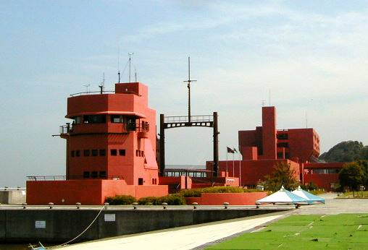
大阪府ESCO事業の導入事例⑭
（1/3）
事業名 | 大阪府立青少年海洋センターESCO事業
契約者名 | 株式会社山武、 株式会社日本流通リース
契約期間 | 平成18年12月25日 ～ 平成34年3月31日 ESCOサービス期間は 平成19年4月1日～平成34年3月31日（15年間）
契約方式 | シェアード・セイビングス契約（民間資金活用型）
主な省エネ 改修内容 | ・ 冷水槽の有効利用による 冷凍機最適運転制御 ・ 冷水2次ポンプ変流量制御 ・ 温水ポンプ変流量制御 |  | ・ 空調機の制御改善 ・ 節水装置の導入 ・ 高効率空冷ヒートポンプエアコンの導入 ・ 蛍光灯電子安定器の導入
導入効果 | 省エネルギー率：17.3%（計画値） |  | CO2 削減率 ： 15.5％（計画値）
施設概要 | 用途 所在地 竣工時期 延床面積 構造・階数 | : 宿泊施設 : 泉南郡岬町淡輪 : 1974年 : 16,911㎡ : 鉄筋コンクリート造 地上6階、地上4階 / 地下１階

Slide 2
大阪府ESCO事業の導入事例⑭
【契約に基づくESCＯ事業の経費と利益配分】
（2/3）
（単位：千円／年）
光熱水費
【 71,950 】
光熱水費
削減額
【 5,648 】
府の利益
【 2,641 】
ESCO
サービス料
【 3,007 】
光熱水費
【 66,302 】
ESCO実施前
ESCOサービス期間（15年間）

Slide 3
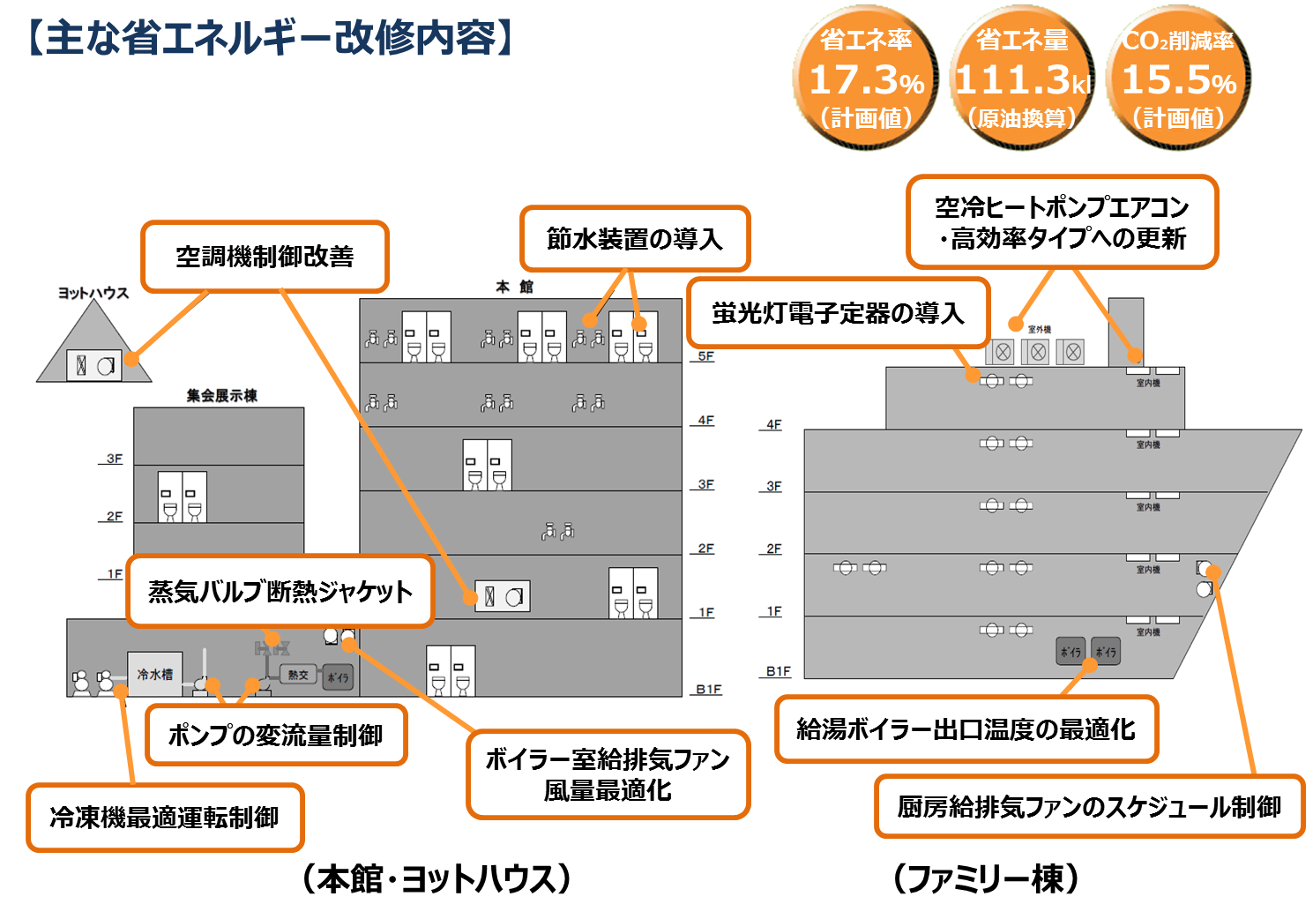
大阪府ESCO事業の導入事例⑭
（3/3）

